Slide 1
Надмірна маса тіла та ожиріння. Визначення. Епідеміологія. Етіологія. Класифікація. Діагностика.

Slide 2
Надмірна маса тіла та ожиріння
«Ведення ожиріння» використовується для опису поліпшень, пов’язаних зі здоров’ям, а не лише результатів втрати маси тіла (МТ). Якщо внаслідок втручання спостерігається схуднення, це не має бути єдиною метою, яка не враховує поліпшення стану здоров’я та ЯЖ.
НадМТ визначається в разі ІМТ від 25 до 29,9 кг/м2. Є необхідність у виокремленні цього стану, оскільки він передує розвитку ожиріння та потребує лікарського втручання.
Поведінкова терапія – це втручання щодо зміни поведінки за допомогою програм, які допомагають пацієнтам досягти своїх поведінкових цілей у галузі здоров’я (харчування, фізична активність, сон, зниження стресу тощо) або охорони здоров’я (наприклад, поліпшення ЯЖ, лікування ожиріння).

Slide 3
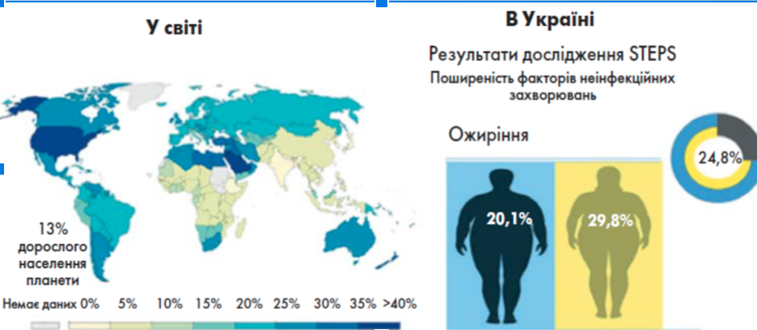
Епідеміологія.

Slide 4
Етіологія.
Препарати, що викликають збільшення ваги
Гіпоталамічна хірургія
Дієтичне ожиріння
Правила годування немовлят
Прогресуюче гіперпластичне ожиріння
Частота прийому їжі
Дієти з високим вмістом жиру
Переїдання
Нейроендокринні ожиріння
Гіпоталамічне ожиріння
Гіпотиреоз
Сезонний афективний розлад
Синдром Кушинга
Синдром полікістозних яєчників
Гіпогонадизм
Дефіцит гормону росту
Псевдогіпопаратиреоз
Препарати, що викликають збільшення ваги
Гіпоталамічна хірургія
Дієтичне ожиріння
Правила годування немовлят
Прогресуюче гіперпластичне ожиріння
Частота прийому їжі
Дієти з високим вмістом жиру
Переїдання
Нейроендокринні ожиріння
Гіпоталамічне ожиріння
Гіпотиреоз
Сезонний афективний розлад
Синдром Кушинга
Синдром полікістозних яєчників
Гіпогонадизм
Дефіцит гормону росту
Псевдогіпопаратиреоз

Slide 5
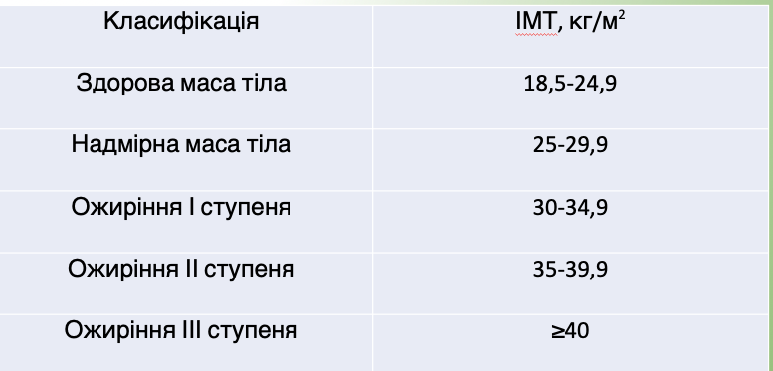
Класифікація.

Slide 6
Діагностика
Обов’язково оцініть:
• усі наявні симптоми;
• усі причини, що лежать в основі НадМТ або ожиріння;
• харчові звички;
• наявність будь-яких коморбідностей (наприклад, ЦД 2 типу, АГ, ССЗ, остеоартриту, дисліпідемій та апное уві сні);

Slide 7
Діагностика
• наявність будь-яких факторів ризику, виявлених при оцінці ліпідного профілю (бажано визначеного натще), вимірюванні АТ і визначенні HbA1c;
• спосіб життя (харчування та фізичну активність);
• усі психосоціальні стреси;
• усі чинники з боку довкілля, суспільства та сім’ї, в тому числі сімейний анамнез НадМТ або ожиріння й коморбідних станів

Slide 8
Дякую за увагу

